Slide 1
Aminy i Aminokwasy
B.Semeryło

Slide 2
Czy pamiętacie wzór amoniaku ?

Slide 3
Aminy
Są pochodnymi amoniaku, w którego cząsteczce jeden atom wodoru został zastąpiony grupą węglowodorową
metyloamina
CH₃NH₂
etyloamina
C₂H₅NH₂

Slide 4
Właściwości amin
metyloamina
Gaz
Ostry zapach rozkładających się ryb
Dobrze rozpuszcza się w wodzie
Odczyn zasadowy
Etyloamina
ma podobne właściwości do metyloaminy

Slide 5
Właściwości amin
Wraz ze wzrostem łańcucha węglowego w cząsteczkach amin rosną ich wartości temperatury wrzenia, a maleje rozpuszczalność w wodzie.
Aminy o długich łańcuchach węglowych ( aminy wyższe) są cieczami lub ciałami stałymi.
Aminy mają odczyn zasadowy
Nazywane są organicznymi zasadami
Większość amin jest toksyczna

Slide 6
Zastosowanie amin

Slide 7
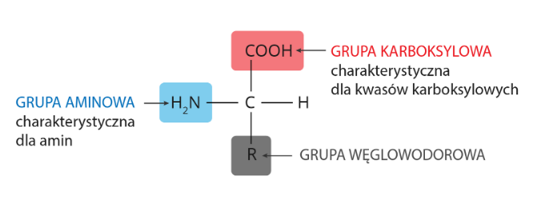
Aminokwasy
Związki organiczne mające w cząsteczce dwie grupy funkcyjne: grupę aminową – NH₂
i grupę karboksylową – COOH

Slide 8
Kwas aminooctowy (glicyna)

Slide 9
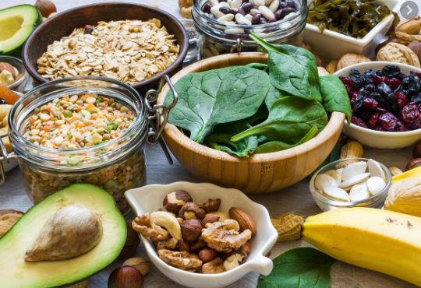
Właściwości glicyny
Krystaliczne ciało stałe
Dobrze rozpuszcza się w wodzie
Wodny roztwór ma odczyn obojętny

Slide 10
Właściwości aminokwasów
Substancje stałe krystaliczne
Często mają słodki smak
Dobrze rozpuszczają się w wodzie
Nie rozpuszczają się w rozpuszczalnikach organicznych
Mogą reagować z kwasami i z zasadami
Ich odczyn jest obojętny

Slide 11
Wiązanie peptydowe

Slide 12
Inne aminokwasy

Slide 13
Zastosowanie aminokwasów
W lecznictwie
W badaniach biochemicznych
Do syntezy hormonów

